Slide 1
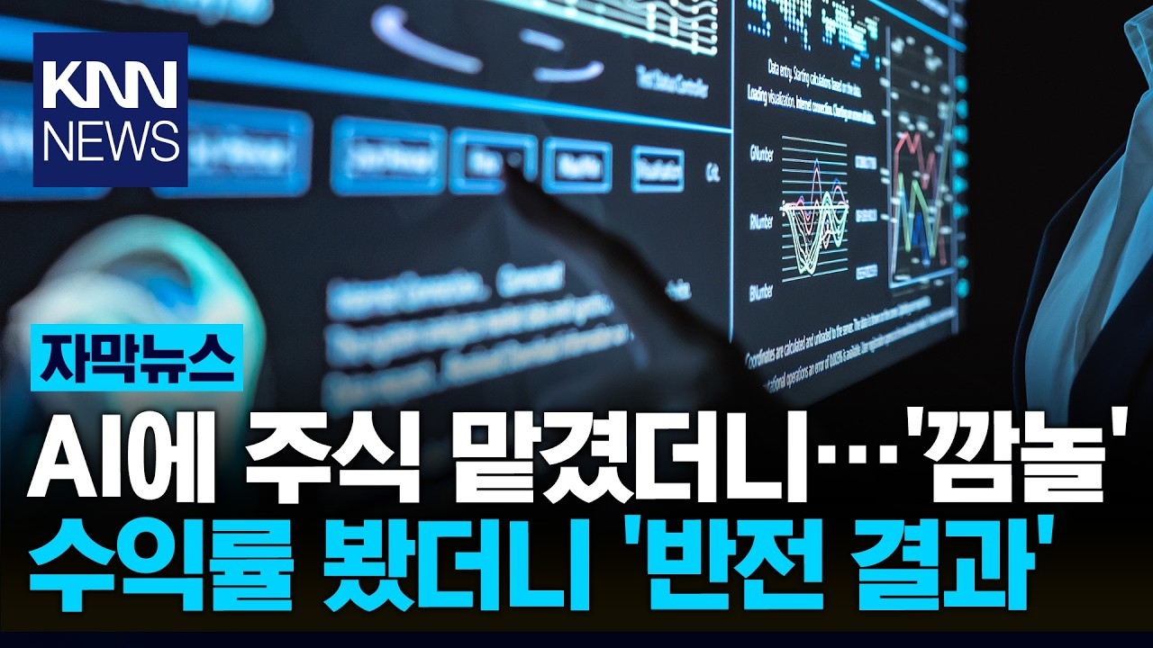
DREAMLABS COLLECTOR
AI한테 투자 맡기면 "절대 안 돼" 전문가들 말린 이유 알아보니… / KNN
이 KNN NEWS 보도, "AI한테 투자 맡기면 \"절대 안 돼\" 전문가들 말린 이유 알아보니…",는 인공지능에 전적으로 주식 투자를 맡기는 것에 대한 전문가들의 경고를 다룹니다. 영상은 AI의 냉철한 분석 능력에도 불구하고, 예측 불가능한 시장 상황과 인간 심리가 개입하는 주식 시장에서 AI가 가질 수 있는 근본적인 한계를 조명할 것으로 추정됩니다. 전문가들은 AI가 시장의 비합리적 요인이나 돌발 변수에 적절히 대응하기 어렵다는 점을 지적하며, 인간의 판단과 개입의 중요성을 강조할 것으로 예상됩니다. 본 브리핑은 영상 메타데이터만을 기반으로 추론되었으므로, 구체적인 내용은 영상 시청을 통한 확인이 필요합니다.
CHANNEL
VIDEO ID
KNN NEWS
AWn3uhMGL2o
source: https://www.youtube.com/watch?v=AWn3uhMGL2o | video_id: AWn3uhMGL2o | generated: 2026-07-05T15:31:49Z

Slide 2
Executive Summary
영상 시청 전 빠른 정보 습득을 위한 요약
SUMMARY
이 KNN NEWS 보도, "AI한테 투자 맡기면 \"절대 안 돼\" 전문가들 말린 이유 알아보니…",는 인공지능에 전적으로 주식 투자를 맡기는 것에 대한 전문가들의 경고를 다룹니다. 영상은 AI의 냉철한 분석 능력에도 불구하고, 예측 불가능한 시장 상황과 인간 심리가 개입하는 주식 시장에서 AI가 가질 수 있는 근본적인 한계를 조명할 것으로 추정됩니다. 전문가들은 AI가 시장의 비합리적 요인이나 돌발 변수에 적절히 대응하기 어렵다는 점을 지적하며, 인간의 판단과 개입의 중요성을 강조할 것으로 예상됩니다. 본 브리핑은 영상 메타데이터만을 기반으로 추론되었으므로, 구체적인 내용은 영상 시청을 통한 확인이 필요합니다.
source: https://www.youtube.com/watch?v=AWn3uhMGL2o | video_id: AWn3uhMGL2o | generated: 2026-07-05T15:31:49Z

Slide 3
Video Structure
영상 구성과 논리 흐름
01
서론: AI의 투자 능력에 대한 질문 제기 및 영상의 주제 소개 (메타데이터 기반 추론)
02
본론 1: AI 투자에 대한 전문가들의 부정적 견해 제시 (메타데이터 기반 추론)
03
본론 2: AI가 주식 시장에서 실패할 수 있는 구체적인 이유 분석 (메타데이터 기반 추론)
04
본론 3: 인간의 개입과 판단의 중요성 강조 (메타데이터 기반 추론)
05
결론: AI 투자에 대한 신중한 접근 권고 및 요약 (메타데이터 기반 추론)
source: https://www.youtube.com/watch?v=AWn3uhMGL2o | video_id: AWn3uhMGL2o | generated: 2026-07-05T15:31:49Z

Slide 4
Key Ideas
정보게시물로 전환할 핵심 아이디어
01
AI의 감정 없는 판단이 주식 시장의 비합리적 요소를 다루는 데 한계가 있음. (메타데이터 기반 추론)
02
예측 불가능한 시장 변수(정치, 사회, 심리 등)에 대한 AI의 취약성. (메타데이터 기반 추론)
03
전문가들은 AI의 데이터 기반 분석 능력만으로는 투자 성공을 보장할 수 없다고 판단. (메타데이터 기반 추론)
04
인간의 직관, 경험, 윤리적 판단이 투자 결정에 필수적이라는 관점. (메타데이터 기반 추론)
05
AI는 정보 수집 및 분석 보조 도구로서의 가치가 더 크다는 시사점. (메타데이터 기반 추론)
06
과도한 AI 의존은 예상치 못한 손실로 이어질 수 있다는 경고. (메타데이터 기반 추론)
source: https://www.youtube.com/watch?v=AWn3uhMGL2o | video_id: AWn3uhMGL2o | generated: 2026-07-05T15:31:49Z

Slide 5
DreamLabs Application
DreamLabs 내부 적용 관점
01
AI 기반 금융 기술 연구 시 인간 중심 설계 및 윤리적 고려사항 반영.
02
AI 투자 솔루션 개발 시, AI의 한계를 명확히 인지하고 인간 전문가의 역할 정의.
03
금융 AI 관련 리서치 노트 작성 시, AI의 장점과 함께 잠재적 위험 및 한계점 균형 있게 제시.
04
내부 교육 자료에 AI 투자 관련 오해와 진실, 전문가 견해 포함.
05
AI 기술 적용 분야 확장 시, 해당 분야의 특수성을 고려한 AI 활용 방안 모색.
source: https://www.youtube.com/watch?v=AWn3uhMGL2o | video_id: AWn3uhMGL2o | generated: 2026-07-05T15:31:49Z

Slide 6
Verification Required
모델 추론/metadata 한계/원본 확인 필요
01
영상에서 언급된 '전문가'들의 구체적인 소속, 직책 및 발언 내용.
02
AI 투자 실패 사례 또는 성공 사례에 대한 구체적인 언급 여부.
03
AI가 주식 시장에서 '절대 안 되는' 이유에 대한 상세한 논거.
04
AI를 보조 도구로 활용하는 구체적인 방법론이나 제안.
05
영상에서 제시하는 AI 투자에 대한 대안 또는 권고 사항.
source: https://www.youtube.com/watch?v=AWn3uhMGL2o | video_id: AWn3uhMGL2o | generated: 2026-07-05T15:31:49Z

Slide 7
Source & Download Metadata
게시물과 문서 산출물 추적 정보
METADATA
Title: AI한테 투자 맡기면 "절대 안 돼" 전문가들 말린 이유 알아보니… / KNN
Channel: KNN NEWS
Video ID: AWn3uhMGL2o
Source URL: https://www.youtube.com/watch?v=AWn3uhMGL2o
Playlist ID: PLHwM6idVO2zyqi2IZeDAiP5QBqRXd2Zyh
Generated at: 2026-07-05T15:31:49Z
Source basis: metadata_and_model_inference
source: https://www.youtube.com/watch?v=AWn3uhMGL2o | video_id: AWn3uhMGL2o | generated: 2026-07-05T15:31:49Z

